Slide 1
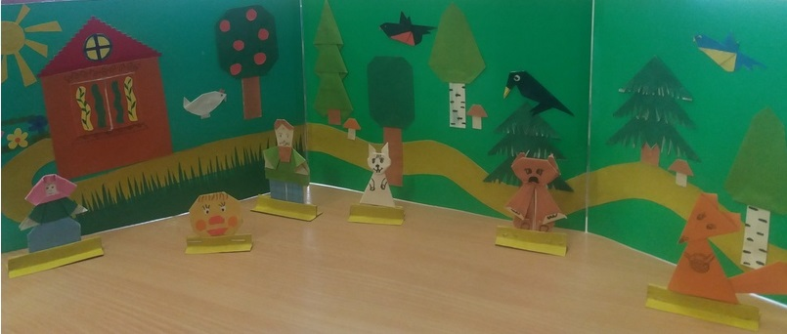
Государственное бюджетное дошкольное образовательное учреждение детский сад №70 Кировского района Использование в театрализованной деятельности дошкольников игрушек, сделанных в технике «оригами».
Автор презентации
Слободова Елена Николаевна
Санкт-Петербург
2019 год

Slide 2

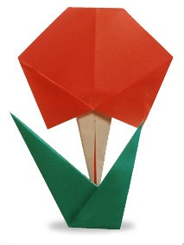
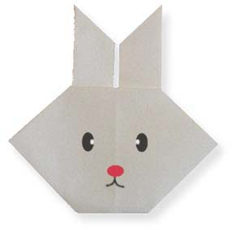
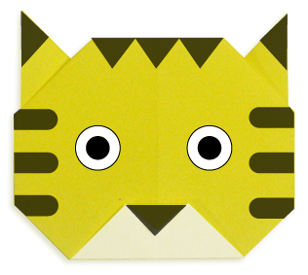
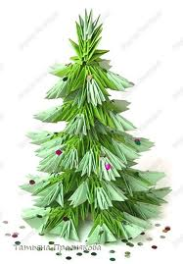

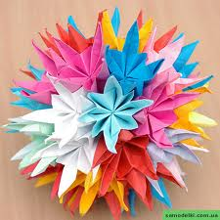
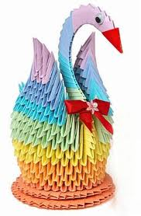
Оригами – это искусство складывания поделок из бумаги, доступное для каждого ребёнка. Возможности этого вида искусства безграничны.
от самых простых моделей
до сложных

Slide 3
Конструктивная карта - Это схематичный показ поэтапного изготовления поделки
Начиная от простых (в несколько этапов складывания)
До более сложных

Slide 4
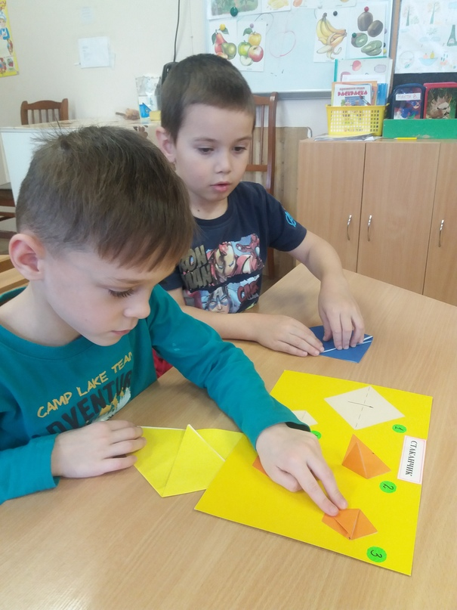
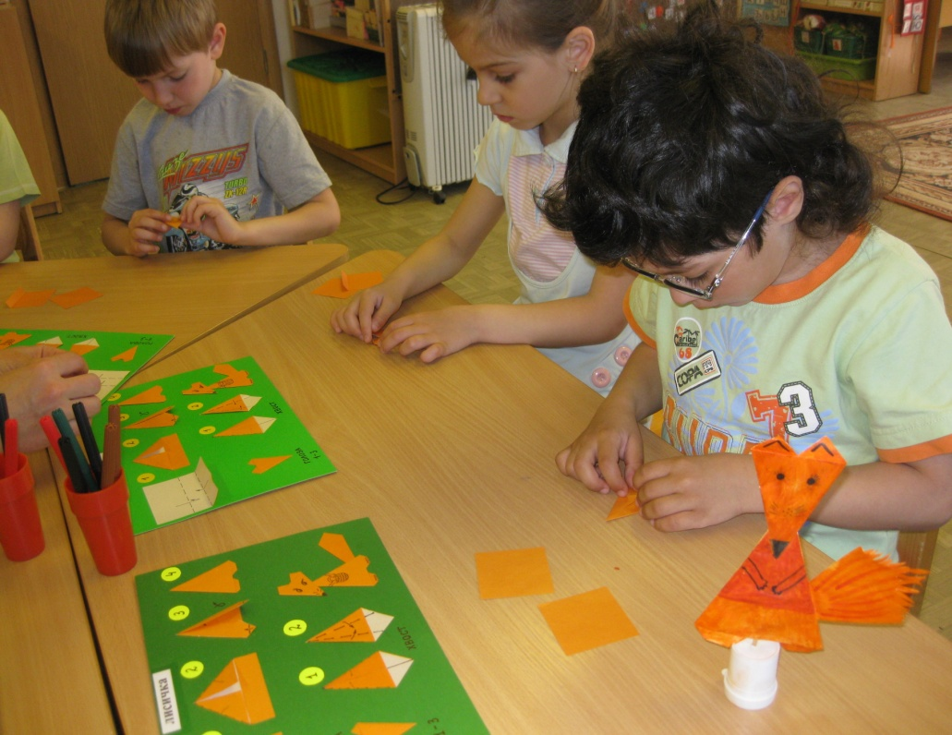
Преимущества конструктивной карты
Наглядность и доступность восприятия
Возможность усложнения поделки (учитывается возраст, конструктивные навыки и умения ребёнка)

Slide 5
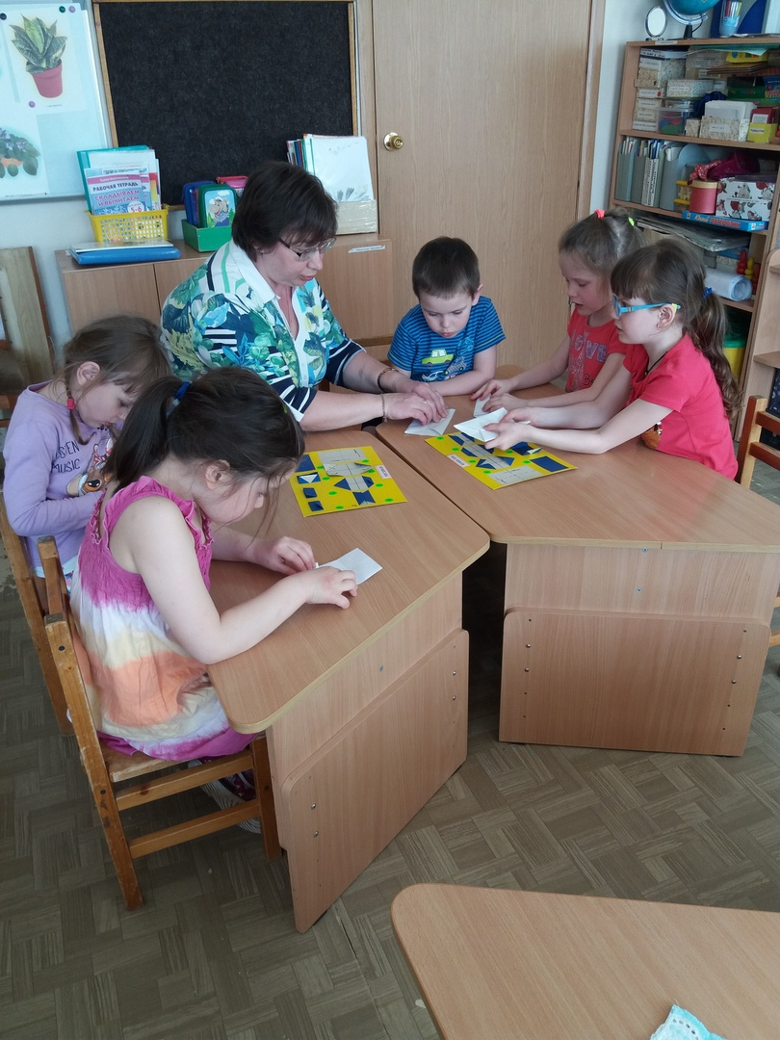
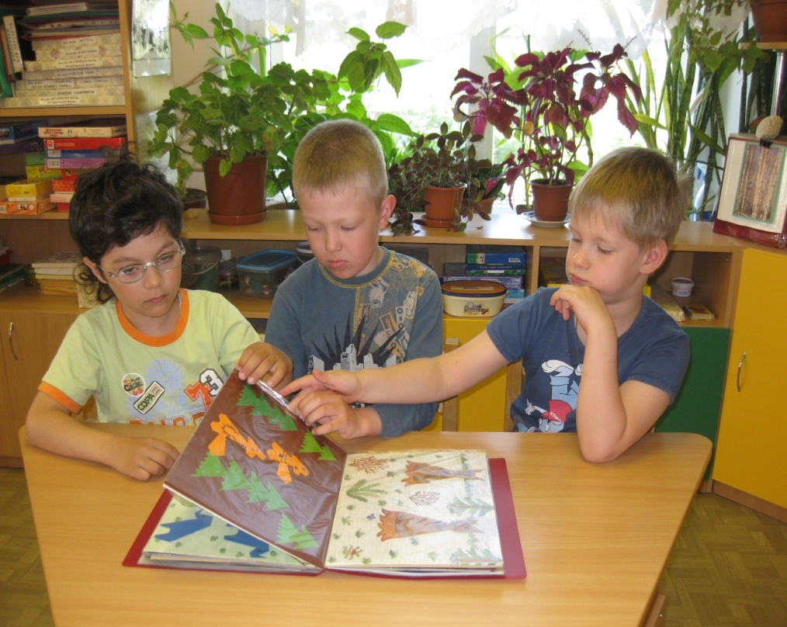
Преимущества конструктивной карты
Возможность совместного и самостоятельного анализа каждого этапа складывания
Возможность выбора в изготовлении желаемой поделки

Slide 6
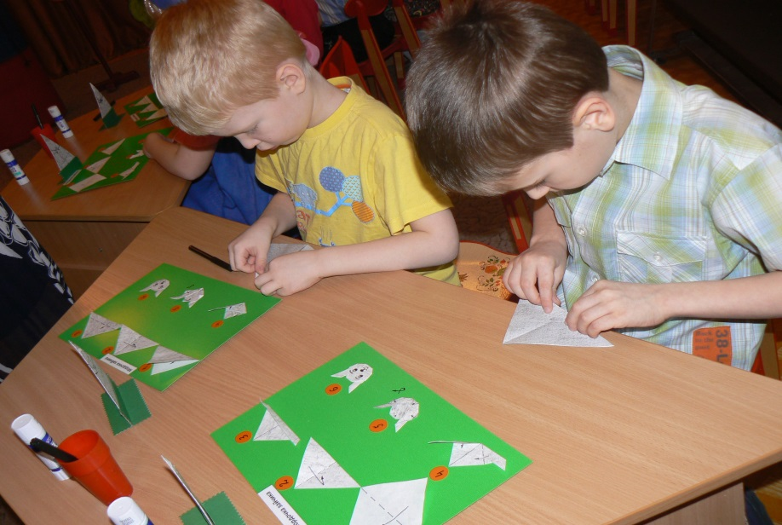
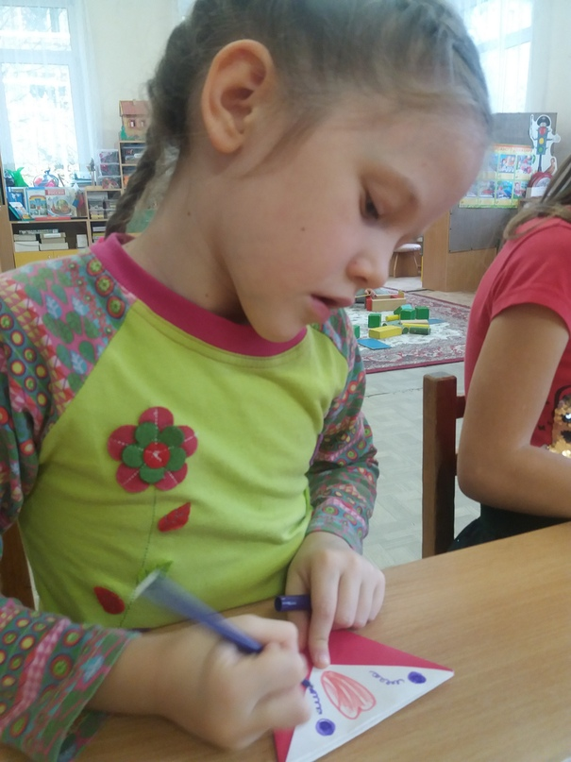
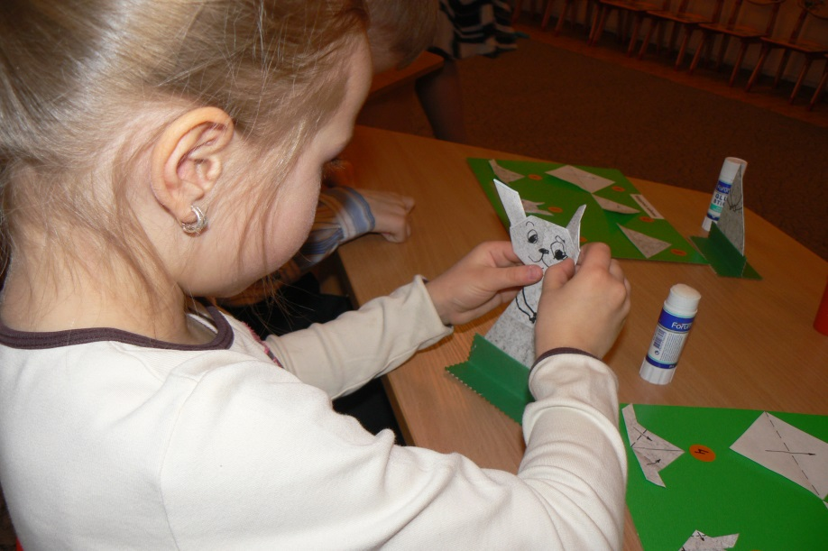
Каждая сложенная ребёнком игрушка имеет свою индивидуальность

Slide 7
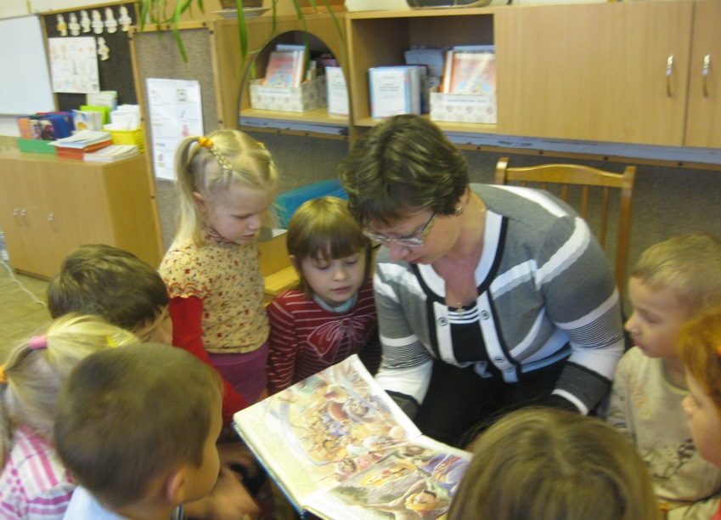
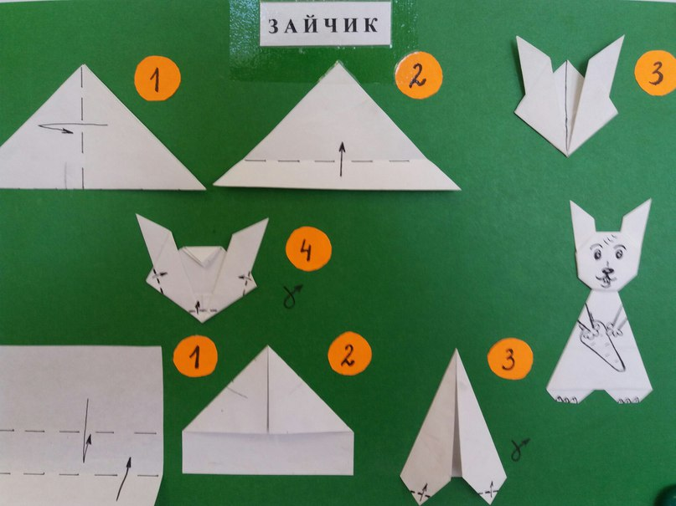
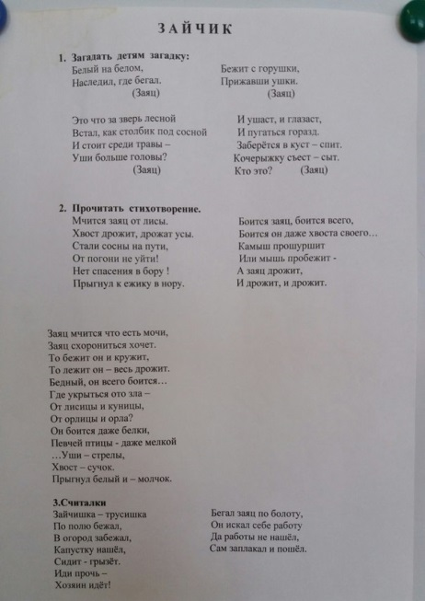
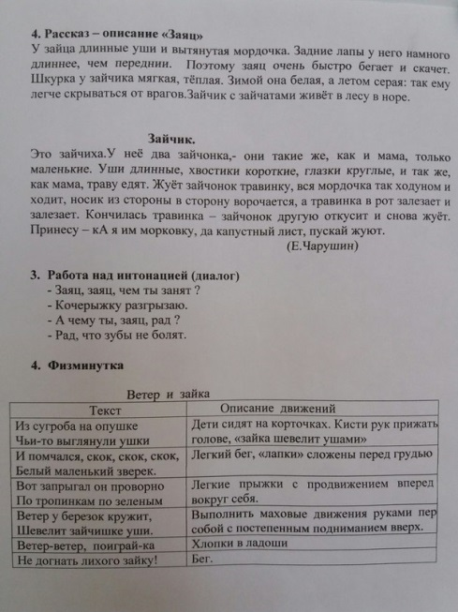
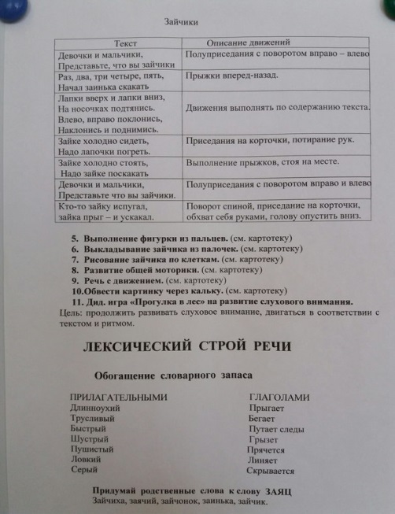
Ведётся работа над грамматическим строем речи, увеличением словарного запаса

Slide 8
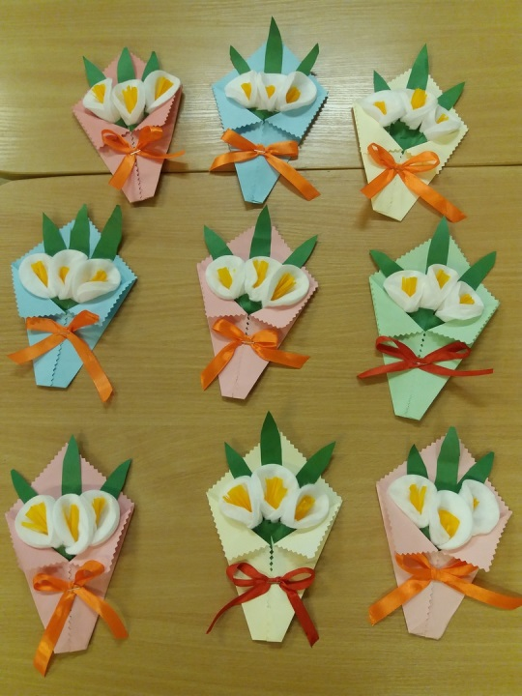
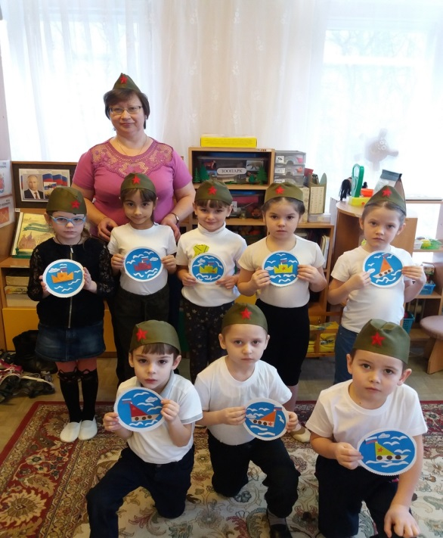
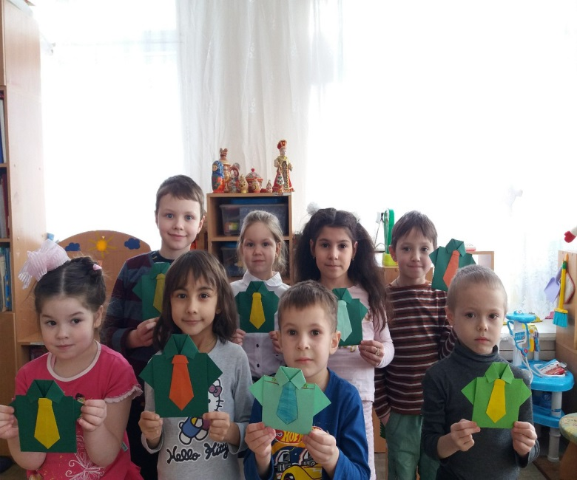

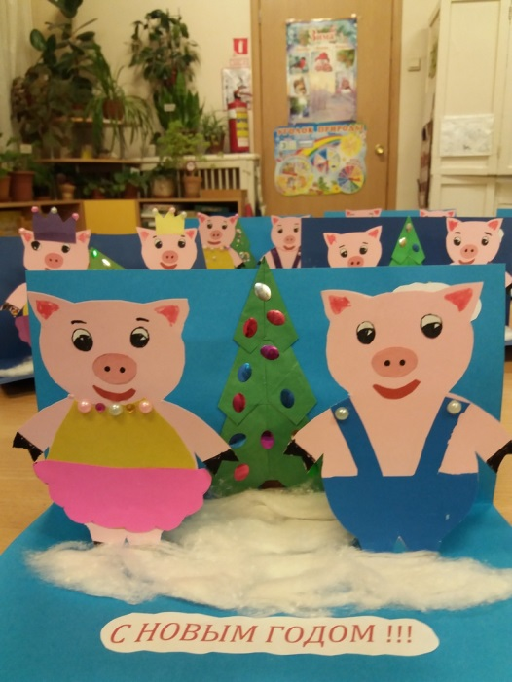
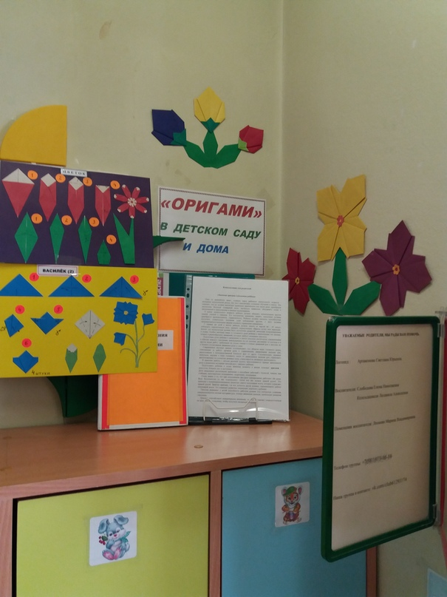
Использование готовых поделок

Slide 9
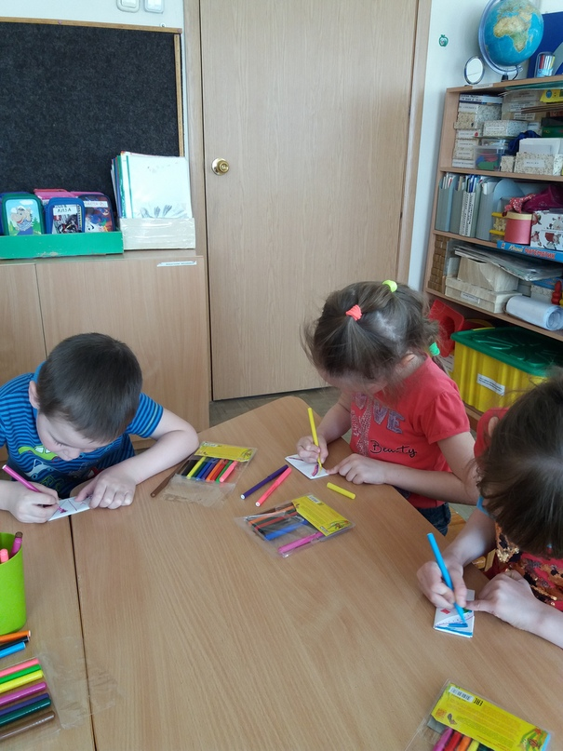
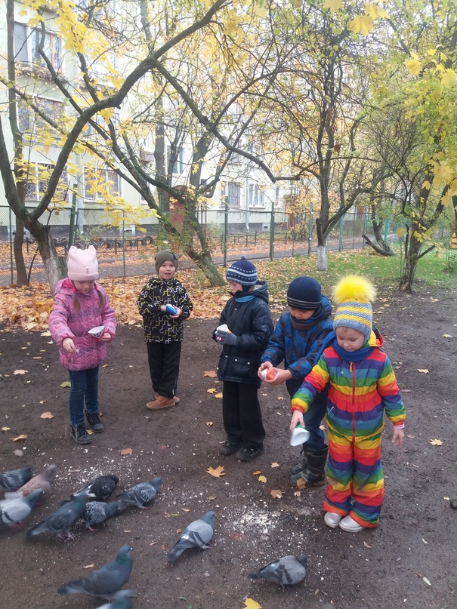
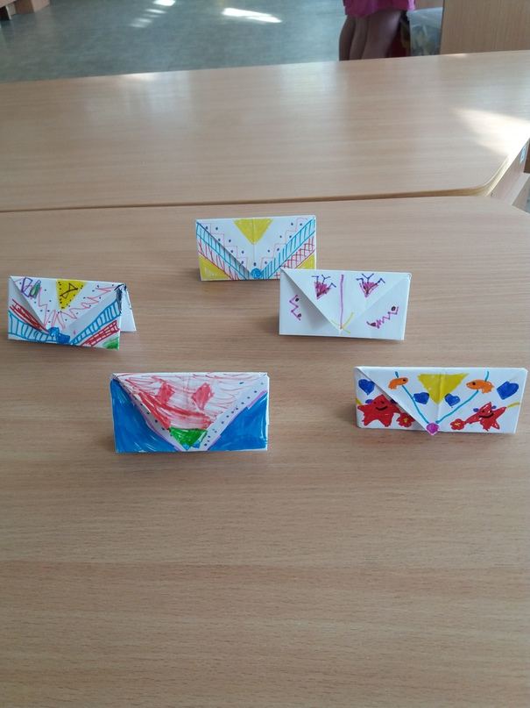
Использование готовых поделок
В сложенные кулёчки
можно насыпать корм
для птиц.
Изготовление
кошелёчков для
игры в магазин

Slide 10
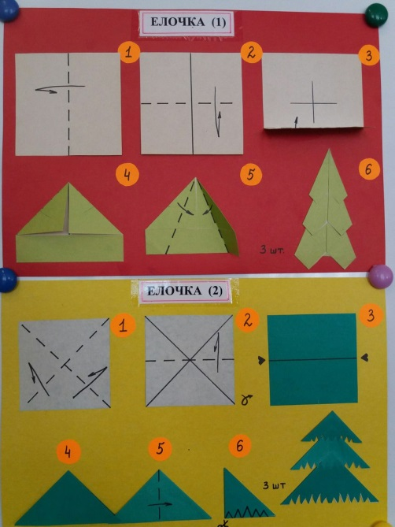
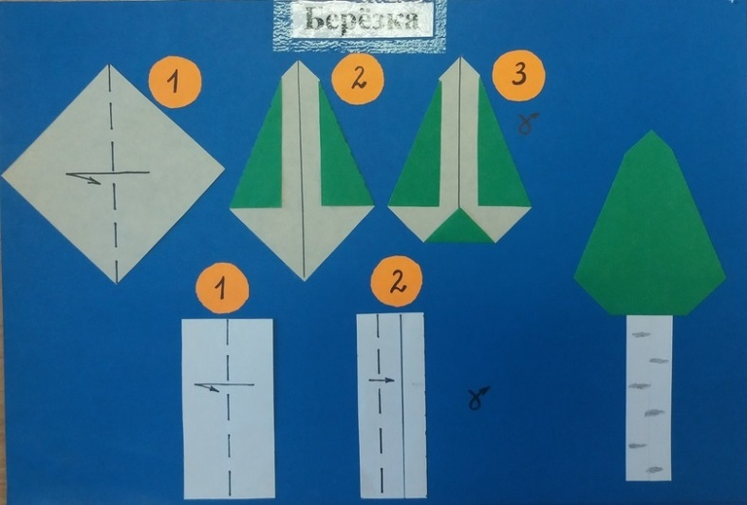
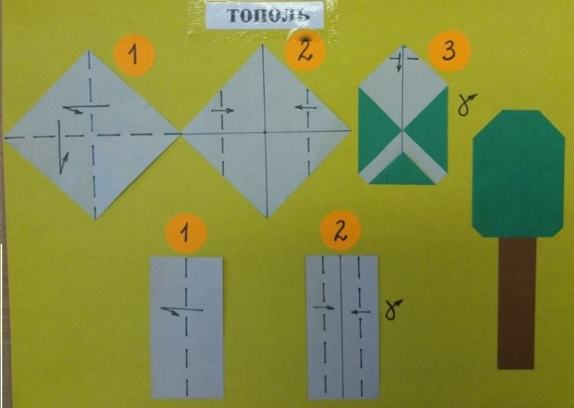
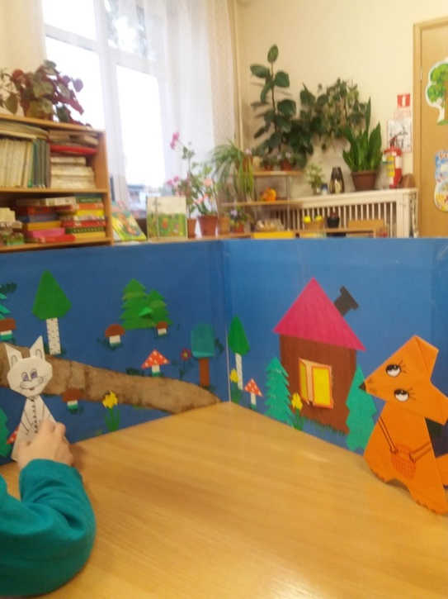
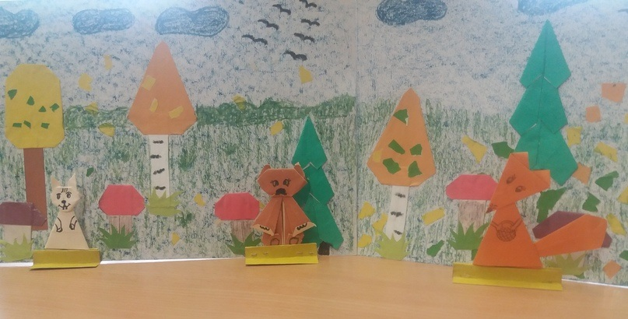
Оформление декораций к сказкам

Slide 11
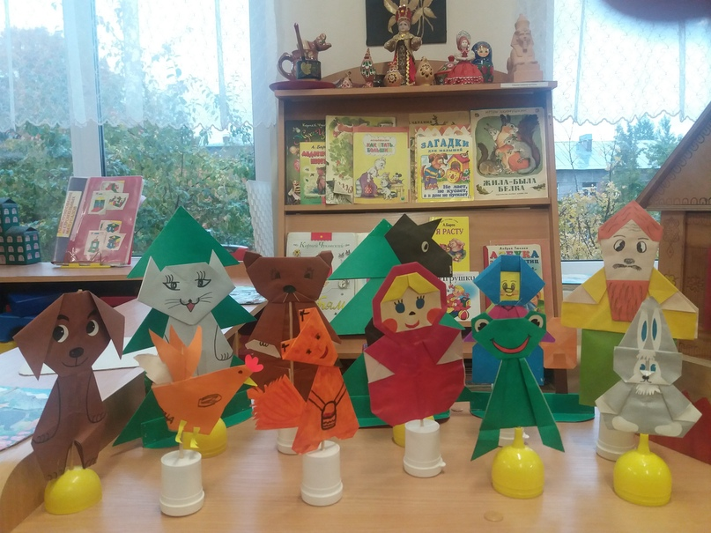
Любимые сказочные герои

Slide 12
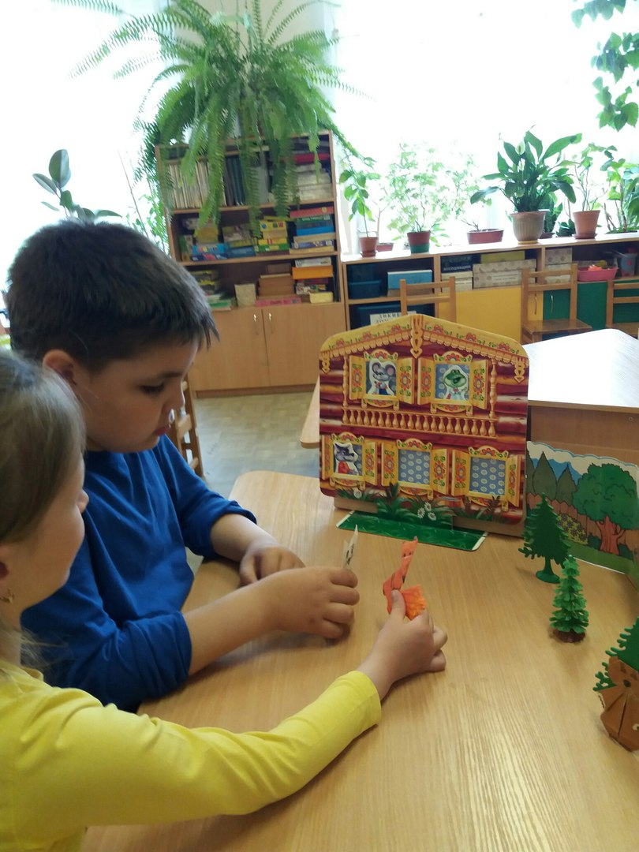
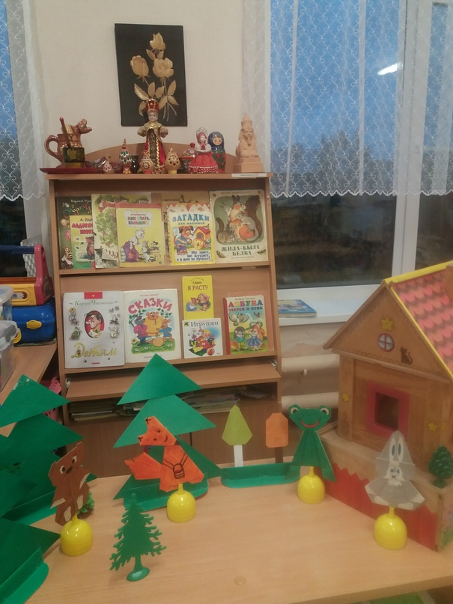
Русская народная сказка «Теремок»

Slide 13
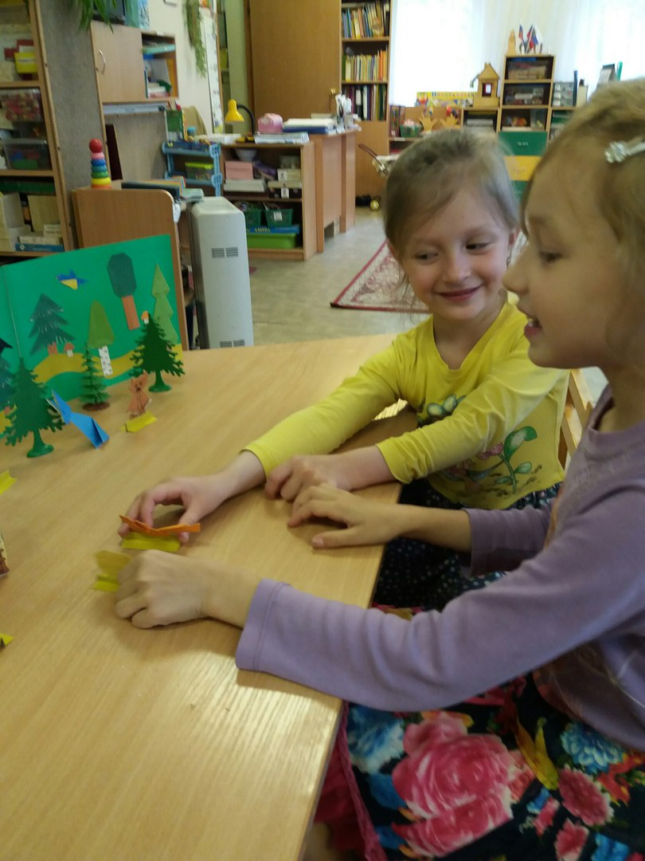
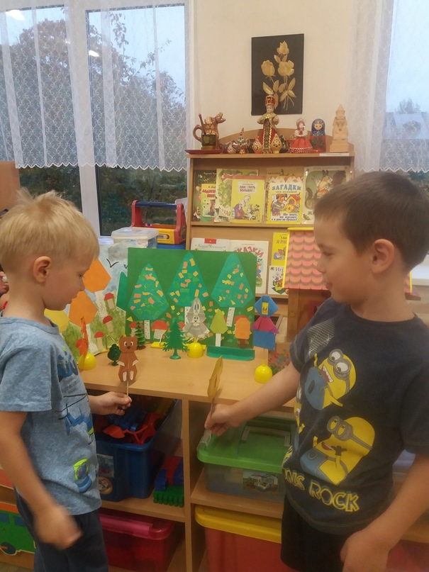
Русская народная сказка «Колобок»

Slide 14
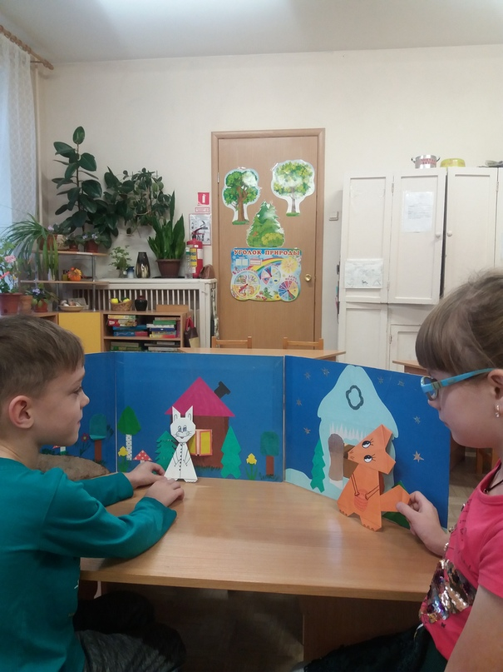
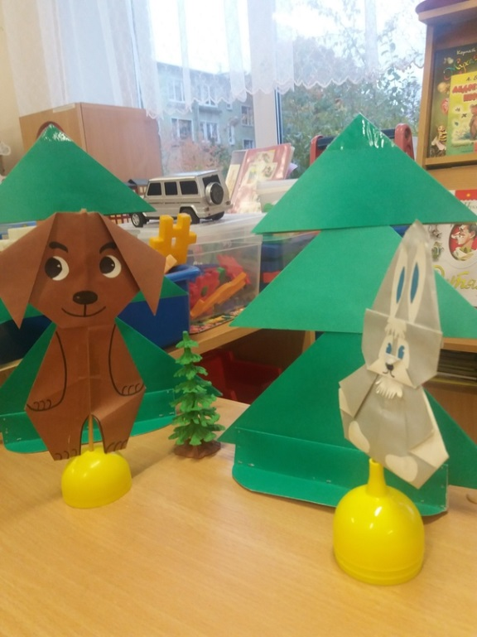
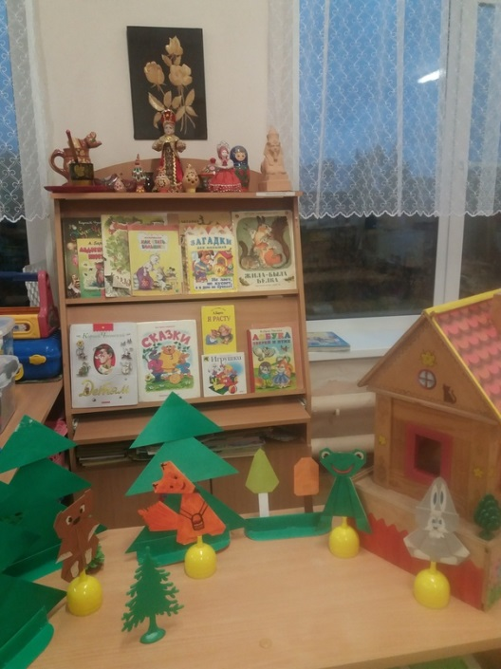
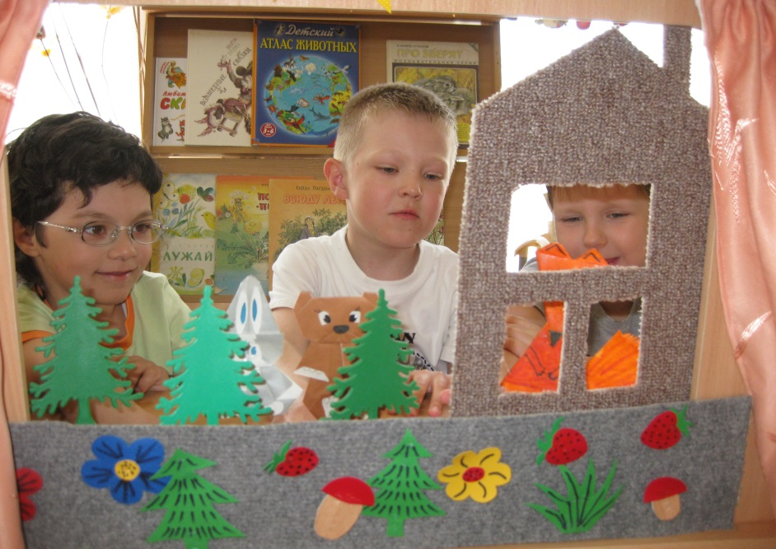
Русская народная сказка «Заюшкина избушка»

Slide 15
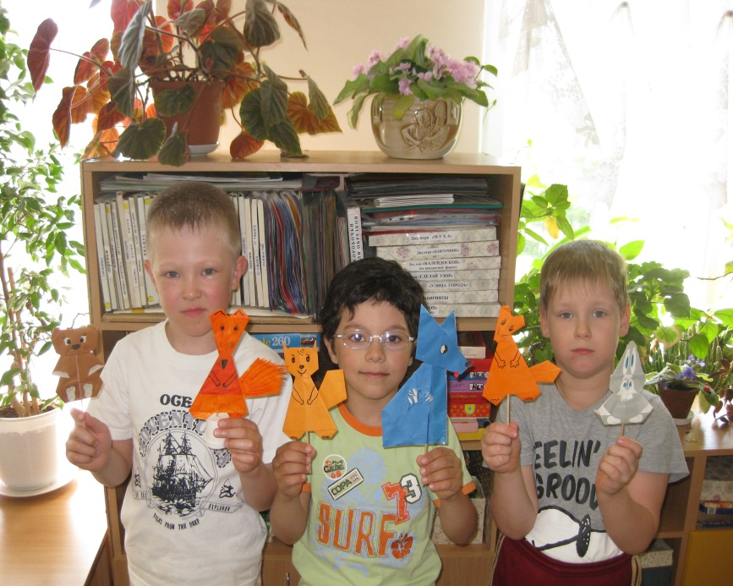
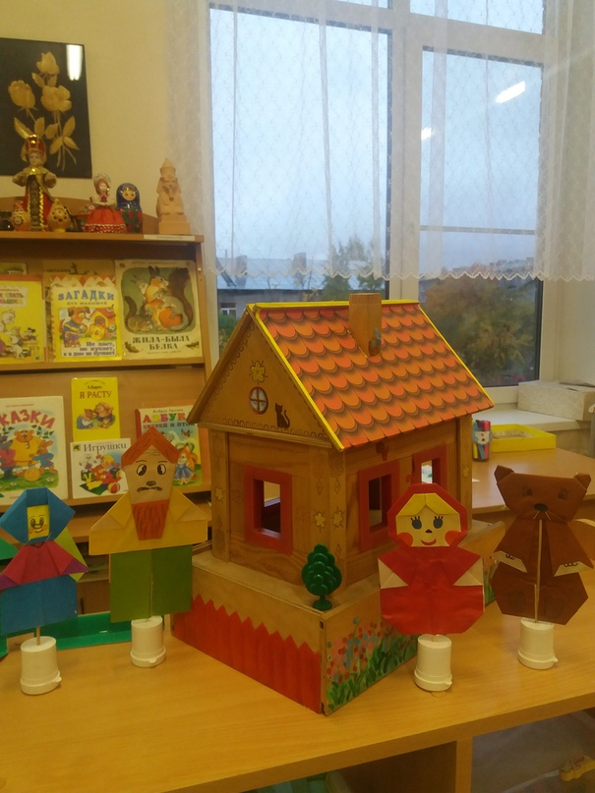
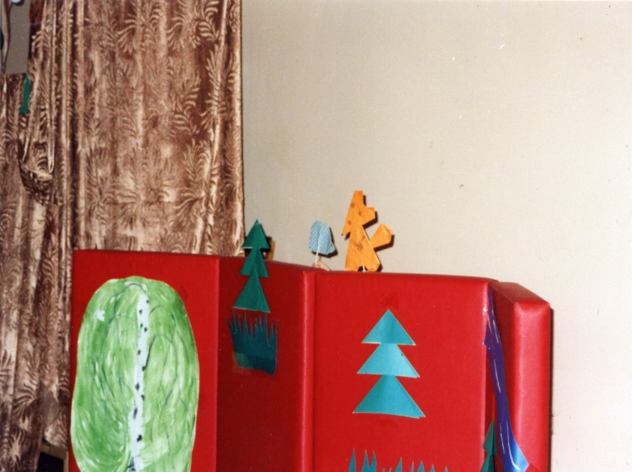
Русская народная сказка «Маша и медведь»
Герои весёлых диалогов

Slide 16
Развитие способностей ребёнка в речевом творчестве
Работа по сказке с использованием игрушек,
выполненных в технике «оригами».
1. Знакомство с произведением (чтение, беседа о прочитанном);
2. Просмотр иллюстраций в книге, мультфильмов;
3. Обсуждение героев сказки, их характеристика:
- Персонажи в сказке (положительные и отрицательные), почему? Рассуждения детей.
- Подбор прилагательных к этим персонажам, их действия в сказке – что произошло в начале? Кто с кем вступает в диалог? Что просит или о чём говорит? (Привести примеры). Какой у него голос? Что было потом? (Краткое содержание) Чем заканчивается сказка?
4. Распределение ролей по сказке.
5. Изготовление своего героя к сказке, изготовление декораций, афиши.
6. Разучивание текста, диалоги персонажей, работа над звукопроизношением, дикцией, интонацией, выразительностью речи.
7. Выбор места для показа сказки, размещение декораций, изготовление билетов для зрителей, подготовка мест для зрителей.
8. Показ сказки детьми.

Slide 17
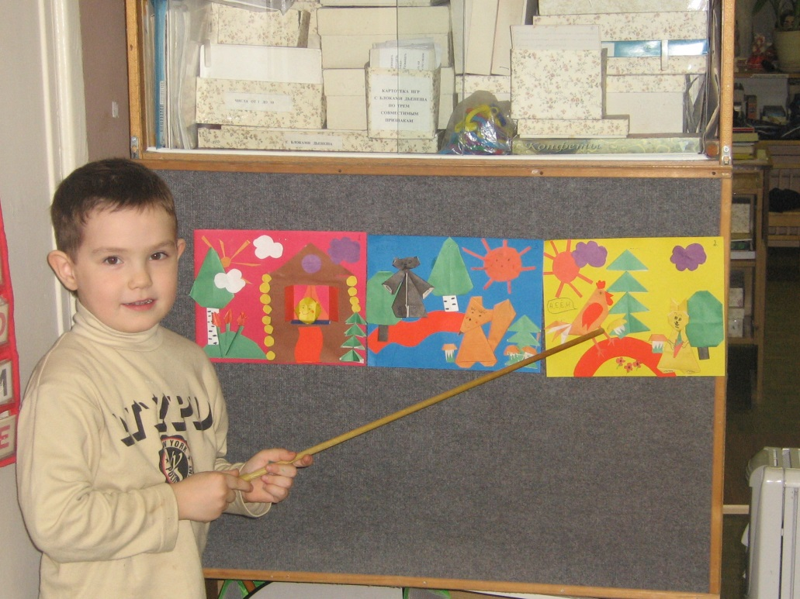
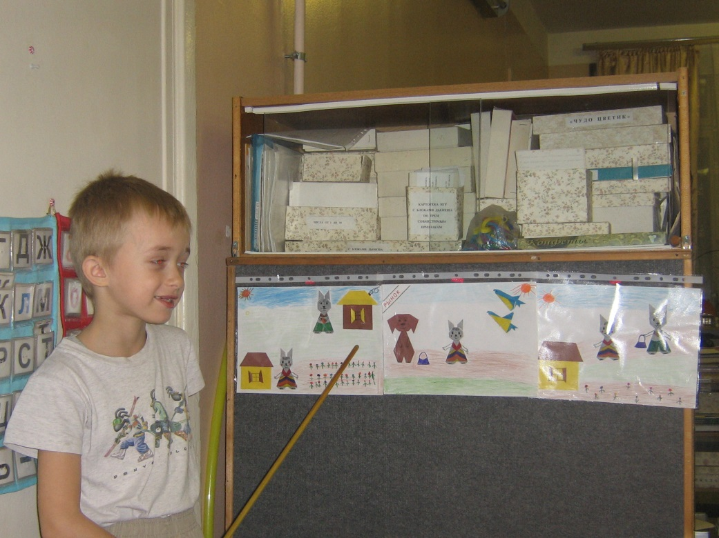
Сотрудничество с родителями В развитии речевого творчества детей большую роль играет взаимодействие с семьями воспитанников. Родители с детьми придумывали СВОЮ сказку, оформляли её с использованием игрушек в технике «оригами» и участвовали в конкурсе «Сочини сказку и сделай поделку».
«Зайчиха – цветочница»
«Новые приключения Колобка»

Slide 18
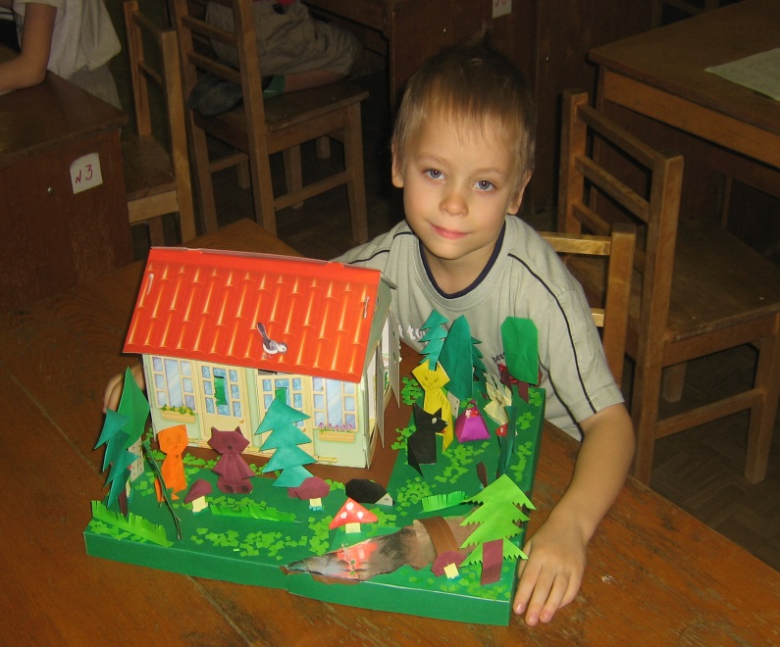
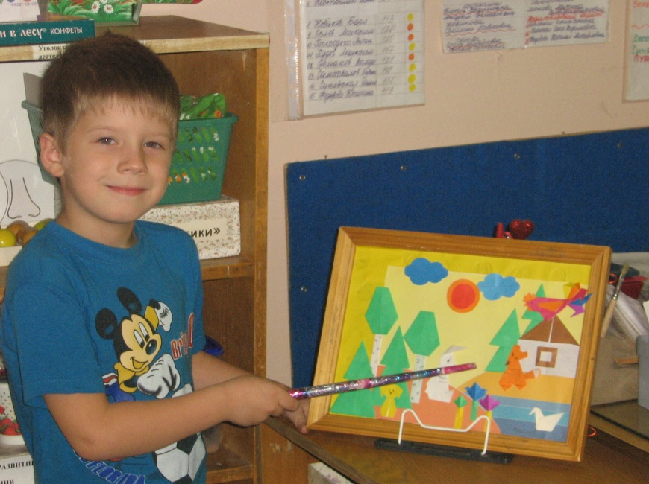
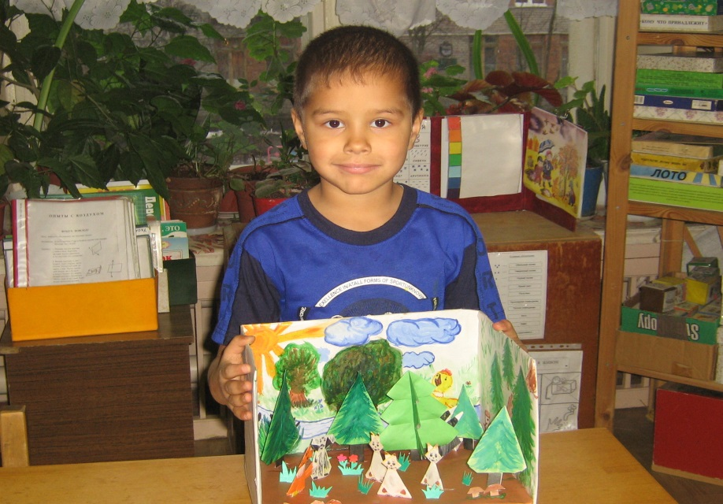
«Домик друзей» «Лиса, заяц и петух»
«Тобик ищет друзей»

Slide 19
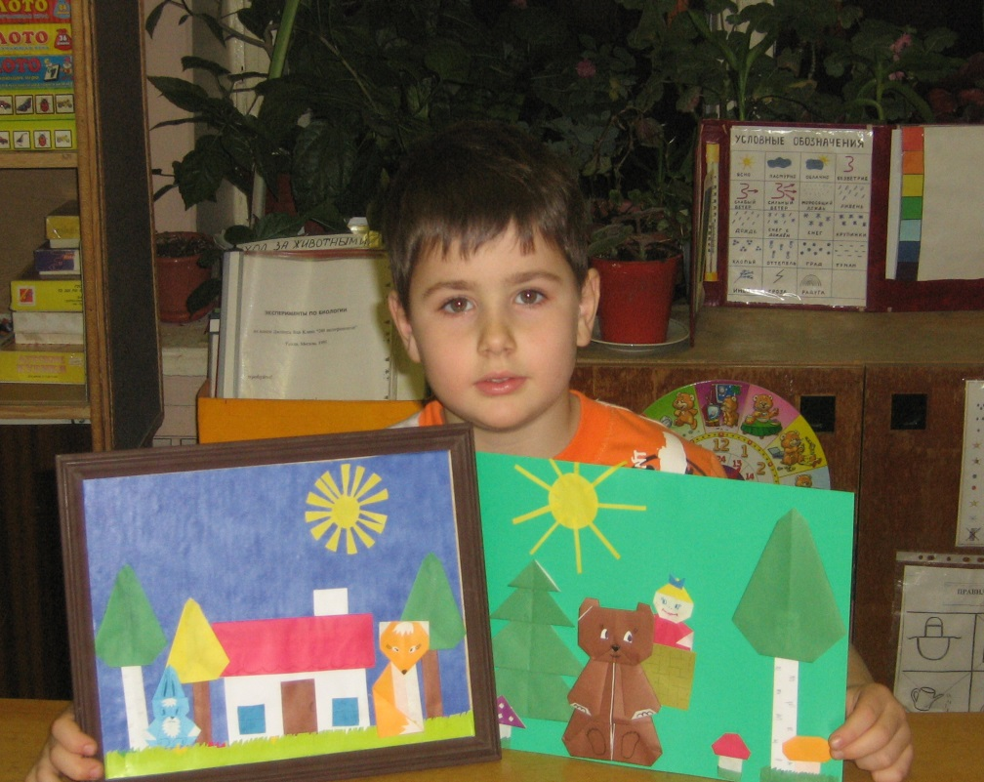

Сказка «Маша и медведь» Сказка «Заяц и лиса»
Сказка «Дед Мазай и зайцы»
Таким образом, сочетая театрализованную деятельность с обучением складыванию игрушек в технике оригами, благотворно сказывается на речевом и творческом развитии детей.

Slide 20
СПАСИБО ЗА ВНИМАНИЕ!!!

